Slide 1
CHỦ ĐỀ 2:
CHĂM SÓC CUỘC SỐNG CÁ NHÂN
Let’s play!

Slide 2
Chủ đề 2 – Tiết 2
Các em sẽ có các họat động sau đây :
Hoạt động 1: Kiểm soát nóng giận
Hoạt động 2: Tạo niềm vui và sự thư giãn
Hoạt động 3: Kiểm soát lo lắng

Slide 3
Thực hành điều hòa hơi thở
Hoạt động 1: Kiểm soát nóng giận
Thực hành nghĩ về điểm tốt đẹp của người khác
Recycling
Trải nghiệm kiểm soát cảm xúc trong cuộc sống.

Slide 4
Thực hành điều hòa hơi thở
Các em cùng làm theo
Cả lớp ngồi tư thế thẳng lưng, hai tay để ngửa trên bản, sau đó cùng nhắm mắt thực hiện kĩ thuật tập trung vào hơi thở: hít sâu và thở ra từ từ. Làm đi làm lại vài lần.

Slide 5
Giải thích vì sao việc làm này lại giảm được cơn nóng giận ?
Next
Khi tập trung vào hơi thở, bản thân sẽ không chú ý đến những việc trước đó, những điều làm chúng ta cáu giận. Khi điều hoà hơi thở, chúng ta điều hoà nhịp tim và vì thế sẽ bình tĩnh lại.

Slide 6
Next
Thực hành nghĩ về điểm tốt đẹp ở người khác
Cả lớp hoạt động theo cặp đôi:
Nói ra những điều tích cực của bạn mình trong 3 phút (nói luân phiên).

Slide 7
Back
Next
Khi nghĩ đến những điều tích cực của bạn thì sự nóng giận cũng sẽ giảm.
Các em cần thực hành thường xuyên điều này trong cuộc sống để kiếm soát nóng giận tốt hơn.

Slide 8
Back
Next
Trải nghiệm kiểm soát cảm xúc trong tình huống
Thảo luận nhóm
Em sẽ thực hiện kĩ thuật nào để giải toả cơn nóng giận của mình?

Slide 9
Next
Kiểm soát nóng giận là một kĩ năng quan trọng với mỗi cá nhân.
Nóng giận làm gia tăng nhịp tim, huyết áp, không tốt cho bộ não và còn làm ảnh hưởng đến các mỗi quan hệ xã hội.
Để kiểm soát nóng giận, chúng ta có thể điểu hoà hơi thở, nghĩ về điều tốt đẹp của đối phương hoặc tránh đi chỗ khác...

Slide 10
Trao đổi về các hình thức giải trí, văn hóa, thể thao
Hoạt động 2: Tạo niềm vui và sự thư giãn
Trải nghiệm một số hoạt động tạo thư giãn.
Recycling

Slide 11
Back
Next
Trao đổi về các hình thức giải trí, văn hoá, thể thao của HS
Ai thích loại hình giải trí: nghe nhạc, đọc truyện, xem phim, chơi thể thao, viết nhật kí, trồng hoa, chăm sóc vườn,...?

Slide 12
Back
Next
Trải nghiệm một số hoạt động tạo thư giãn
Em thích nghe nhất nhạc gì, bài hát nào?
Em hãy nói về cảm xúc khi nghe xong bài hát/ bản nhạc
HS thực hiện một số động tác vận động để thư giãn cơ thể
Em hãy nói về cảm giác sau khi vận động thư giãn

Slide 13
Next
Tạo niềm vui là cách chăm sóc đời sống tinh thần rất hiệu quả. Niềm vui giống như liều thuốc bổ cho tâm hồn tươi mới.
Chúng ta không thể chờ ai đó tặng cho mình niềm vui mà hãy tự mình biết cách làm cho mình vui vẻ.

Slide 14
Nguyên nhân dẫn đến sự lo lắng
Hoạt động 3: Kiểm soát lo lắng
Luyện tập kiểm soát lo lắng

Slide 15
Back
Next
Nguyên nhân dẫn đến sự lo lắng
Khi nào em thực sự rất lo lắng?
Cần làm gì để vượt qua được sự lo lắng?
Khi lo lắng, em thường có biểu hiện tâm lí như thế nào? Em có muốn thoát ra khỏi tâm trạng lo lắng không?

Slide 16
Back
Một số nguyên nhân dẫn đến lo lắng:
Lo lắng về học tập.
Lo lắng về quan hệ bạn bè.
Lo lắng về việc gia định.
Lo lắng về hành vi có lỗi khi không thực hiện đúng theo cam kết, theo quy định.
Cách kiểm soát sự lo lắng:
Xác định vấn đề mà em lo lắng
Xác định nguyên nhân dẫn đến lo lắng
Đề xuất biện pháp giải quyết vấn đề lo lắng
Đánh giá hiệu quả của biện pháp đã sử dụng

Slide 17
Back
Luyện tập kiểm soát lo lắng
Lo lắng là một trạng thái cảm xúc, thường gắn với vấn đề nào đó chưa được giải quyết hoặc đánh giá quá mức vấn đề xảy ra.
Để giảm lo lắng, chúng ta cần phải giải quyết những nguyên nhân tạo ra sự lo lắng hoặc điêu chỉnh nhận thúc và cảm xúc của bản thân.”

Slide 18
Nhóm 1,2,3 giải quyết vấn đề: Lo lắng vì đến lớp không có bạn chơi cùng. (Làm gì để bạn chơi với mình?).
Next
Asia
Africa
Nhóm 4,5,6 giải quyết vấn đề: Lo sợ bị bắt nạt ở lớp. (Làm øì để không bị bắt nạt?).
Oceania

Slide 19
Next
Kiểm soát lo lắng là một trong những kĩ năng điều chỉnh cảm xúc mà mỗi cá nhân cần rèn luyện mới có. Lo lắng làm ta bất an. Biết kiểm soát lo lắng sẽ thấy bình yên trong tâm trí.

Slide 20
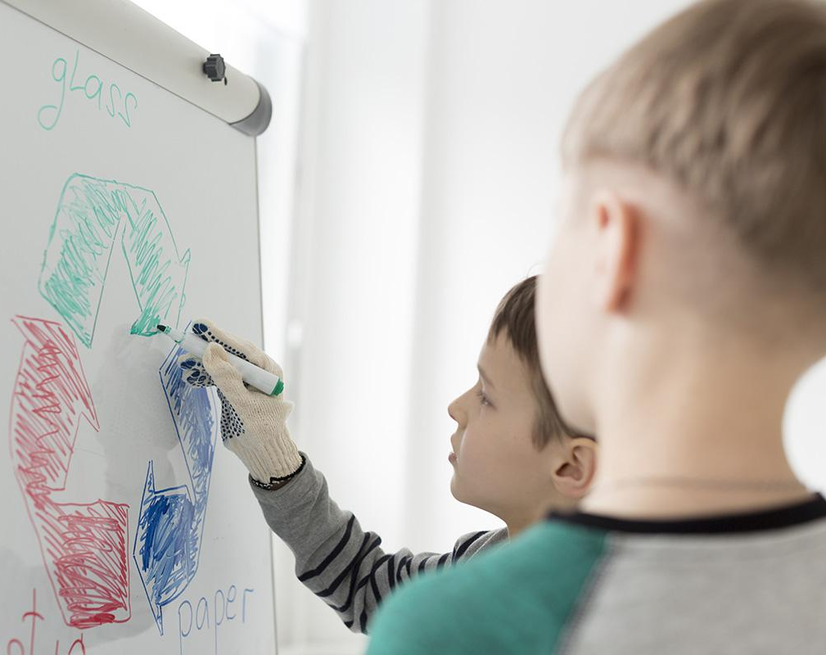
Well Done!
Back
Next

